Slide 1
Применение технологий виртуальной реальности в учебном процессе
Алексей Безгодов, к.т.н.,
НИИ НКТ СПб НИУ ИТМО

Slide 2
Виртуальная реальность
Созданный техническими средствами мир, передаваемый человеку через его ощущения: зрение, слух, обоняние, осязание и другие.
Виртуальная реальность имитирует как воздействие, так и реакции на воздействие. Для создания убедительного комплекса ощущений реальности компьютерный синтез свойств и реакций виртуальной реальности производится в реальном времени.

Slide 3
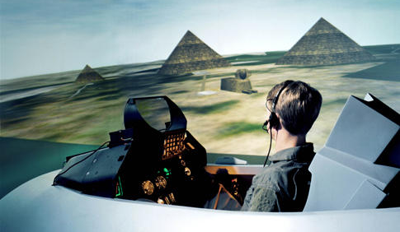
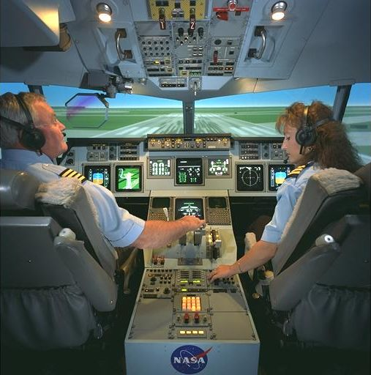
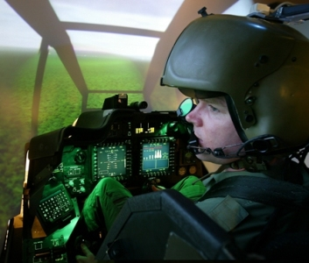
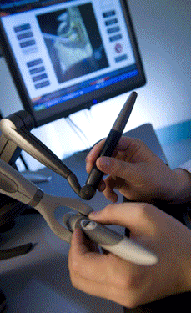
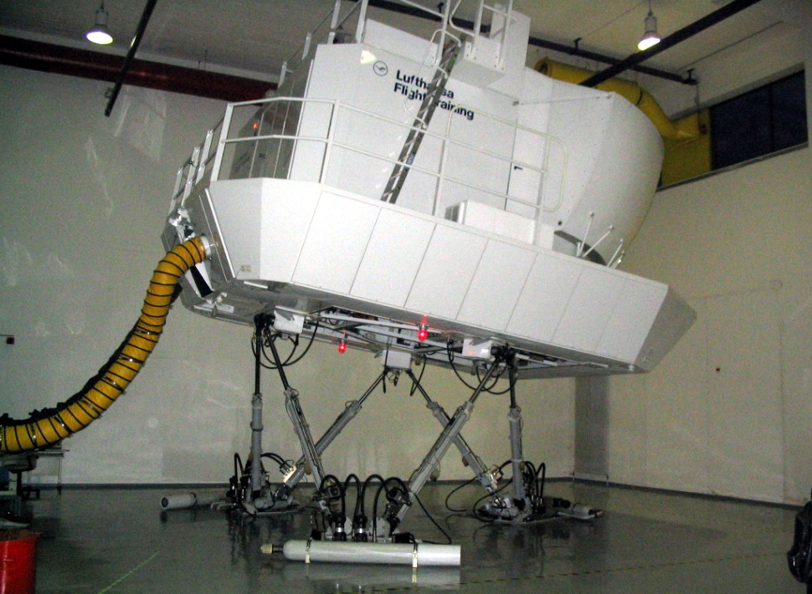
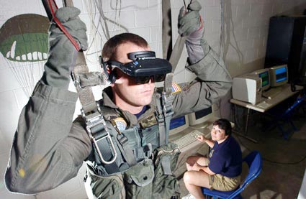
Основные задачи

Slide 4
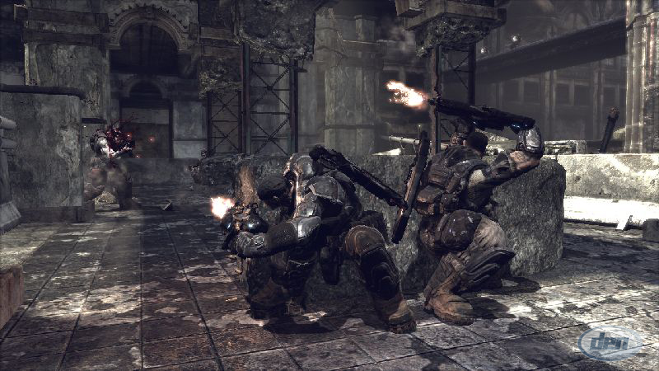
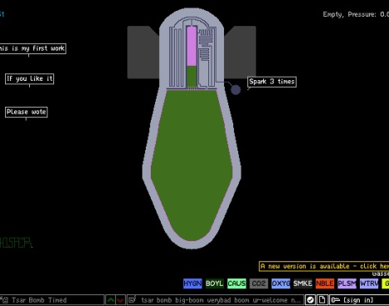
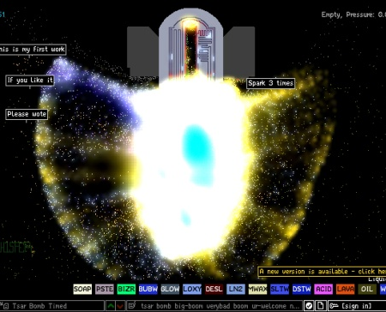
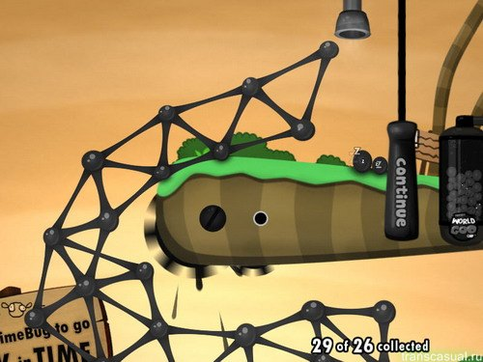
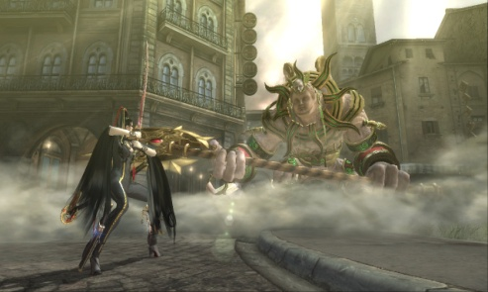
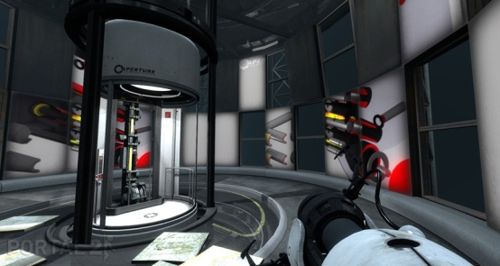
Основные задачи

Slide 5
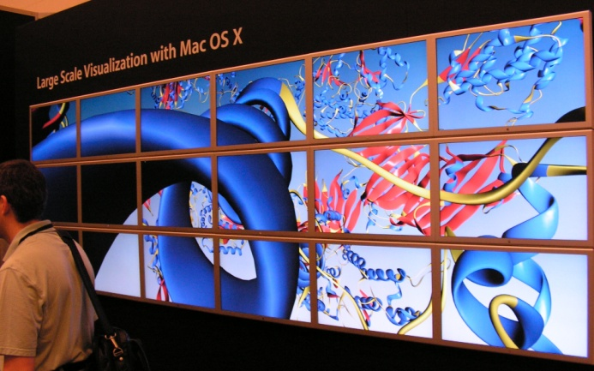
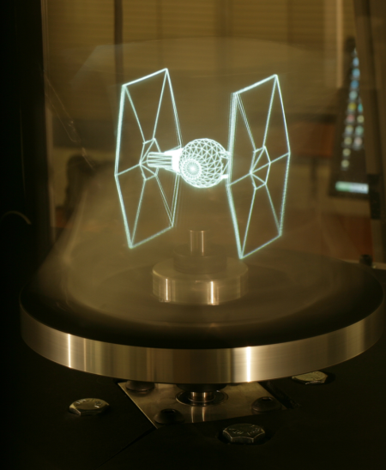
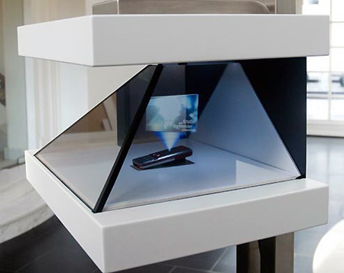
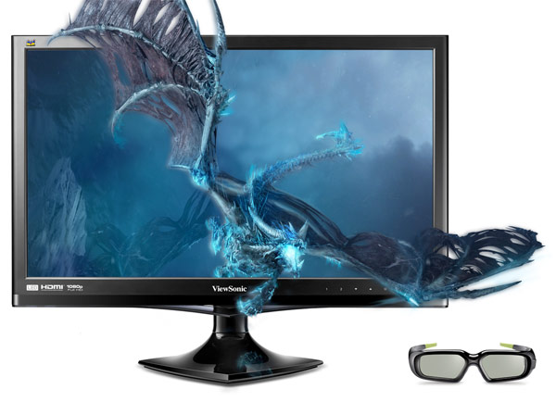
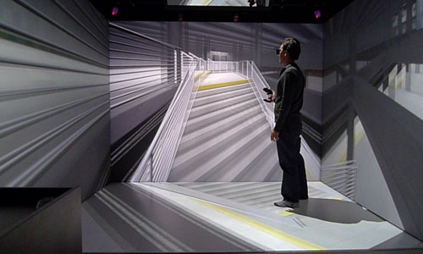
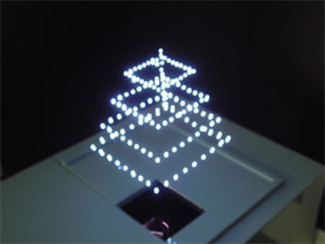
Технические средства создания ВР (средства отображения)

Slide 6
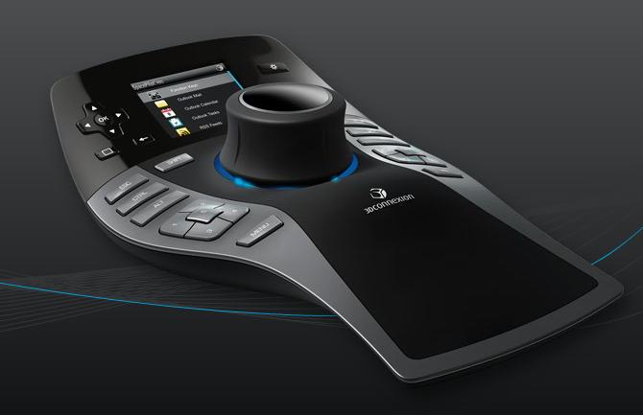
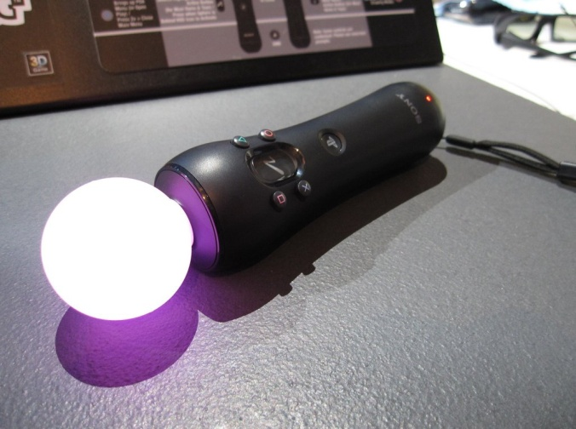
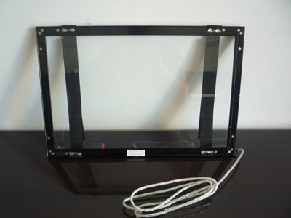
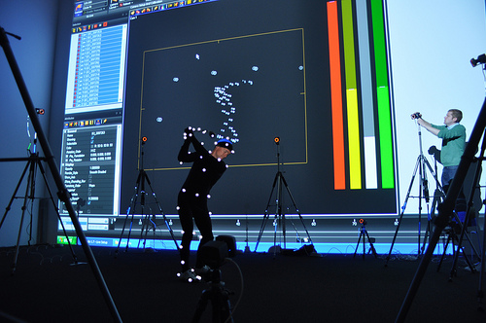
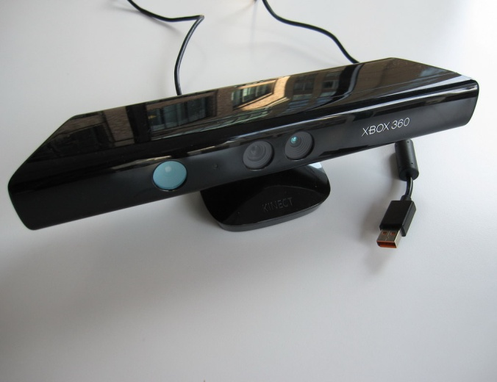
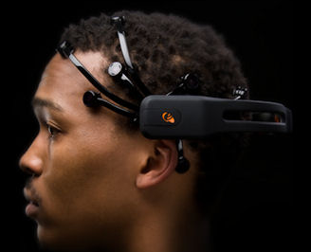
Технические средства создания ВР (средства ЧКВ)

Slide 7
Курс по технологиям ВР

Slide 8
Заключение
"игрушки" на основе ВР полезны не только игрунам, которые снимают кино. С ними в вузе можно делать много всякой всячины.
Из игрушек можно и нужно компоновать комплексы под конкретные задачи.
Под эти комплексы нужно разрабатывать ПО - а ИТМО именно это и умеет.

Slide 9
Заключение
Сформулирован круг и особенности задач для комплекса групповой навигации 4Р-БПЛА в закрытых помещениях
Проанализированы варианты аппаратной платформы для бортовой электроники 4Р БПЛА
Собран летный прототип 4Р-БПЛА
Частично разработано ПО бортового оборудования на базе платформы Arduino
Частично разработано ПО ПК оператора (QuadroX-DS)

Slide 10
Вопросы?

